Slide 1
Porodnická a klinická propedeutika cvičení
PhDr. Markéta Školoudová

Slide 2
Podmínky k udělení zápočtu
28.2. vyšetřovací metody
vyšetřovací metody v porodnictví
6.4. vyšetřovací metody v gynekologii
prevence nádorového onemocnění prsu, samovyšetření prsu
27.4. opakování
Test ze základní terminologie, symptomatologie

Slide 3
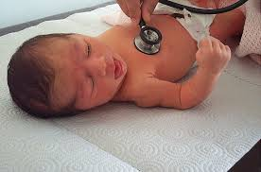
Celkové vyšetření
Metody základního fyzikálního vyšetření
pohled(inspekce)
pohmat(palpace)
poklep(perkuse)
poslech (auskultace)
Klinický přínos jednotlivých metod se liší podle vyšetřovaného orgánu. Významným a často limitujícím faktorem jsou anatomicko-patologické poměry vyšetřovaného (např. limitace monstrozní obezitou, ascitem atd.)

Slide 4

Pohled
konstituční typ
typ chůze
držení těla
stav výživy
výraz obličeje
barva kůže
hybnost, pohyblivost (např. i očního víčka)
Pacienta si všímáme po celou dobu vyšetření (již ode dveří, při sepisování anamnézy)
Důležitý je zrak vyšetřujícího a kvalitní světlo (nejlépe denní)

Slide 5
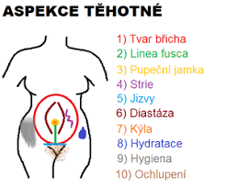

Slide 6
Pohmat
Zhodnotíme vlastnosti
povrchu těla (kůže-teplota, turgor, vlhkost a podkoží)
hlouběji uložených orgánů a tkání (játra, ledviny,patologické rezistence…)
Principem vyšetření je rozdílnost fyzikálních vlastností jednotlivých tkání(tuhost, pohyblivost, teplota, povrch atd.)
Při palpaci dbáme, aby ruce byly suché a teplé, nehty krátce zastřižené

Slide 7
Pohmat
informaci o stavu kůže, i o útvarech uložených pod kůží
lze hodnotit bolestivost, velikost, útvaru, povrch, konzistenci a pohyblivost
pokud pod kůží cítíme tuhý útvar, označujeme nález jako hmatná rezistence

Slide 8
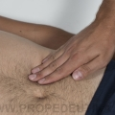
Techniky palpace
palpace jednou rukou
používáme častěji při povrchové palpaci,
kdy vyšetřující ruka současně vytváří i tlak na povrch těla

Slide 9
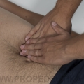
Techniky palpace
obouručná palpace - je citlivější, bříška prstů vyšetřující ruky jsou volně položené na vyšetřovaném a hloubku palpace určuje ruka druhá tlakem na ruku vyšetřující
pokud tlak vytváříme stejnou rukou, kterou hmatáme, snižujeme tím citlivost hmatových vjemů

Slide 10
Techniky palpace
Základní pravidla palpace:
začínáme vždy palpací povrchovou, až následně přistupujeme k palpaci hluboké
vždy vyšetřujeme od místa nebolestivého k místu udávané bolest

Slide 11
Poklep
Metoda založená na rozdílnosti vzdušnosti jednotlivých tkání (čím více vzduchu tkáň obsahuje, tím poklepem vyvoláme zvučnější a hlubší tón a naopak čím méně vzdušná tkáň je, tím vyvoláme poklepem zvuk kratší a vyšší)

Slide 12
Poklep
poklep přímý
vyšetření, kde je úder vyšetřujícího prstu veden přímo na povrch těla vyšetřovaného
přímého poklepu využíváme převážně při poklepu na kostěné struktury ( bolestivost nad paranasálními dutinami, poklep kalvy při suspekci na traumatické změny , poklep na klíček při suspekci na frakturu)
výstupem vyšetření je jak vyvolaná změna kvality zvuku, tak poklepová bolestivost nad patologickým procesem (zánět, fraktura)

Slide 13
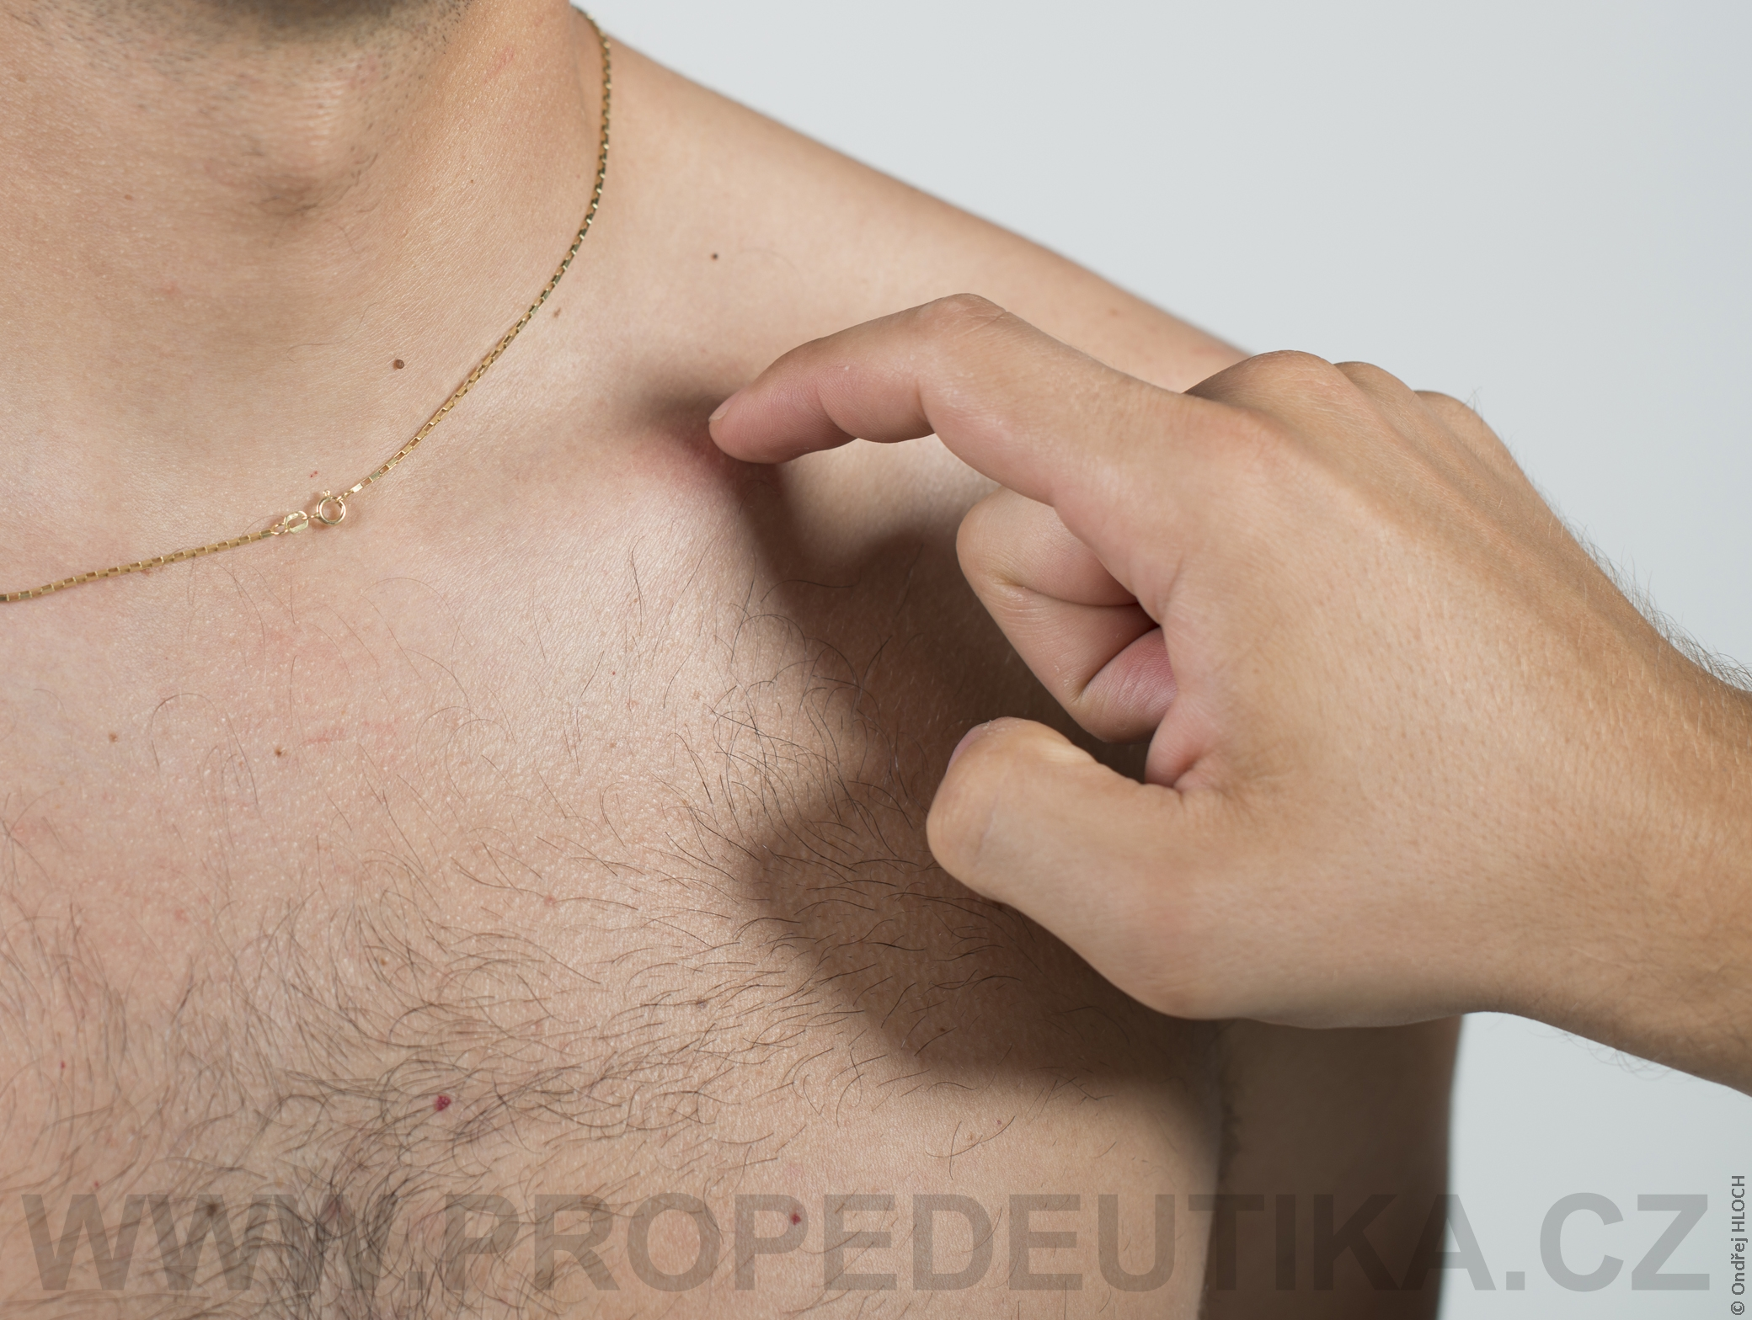
Poklep přímý na klíček

Slide 14
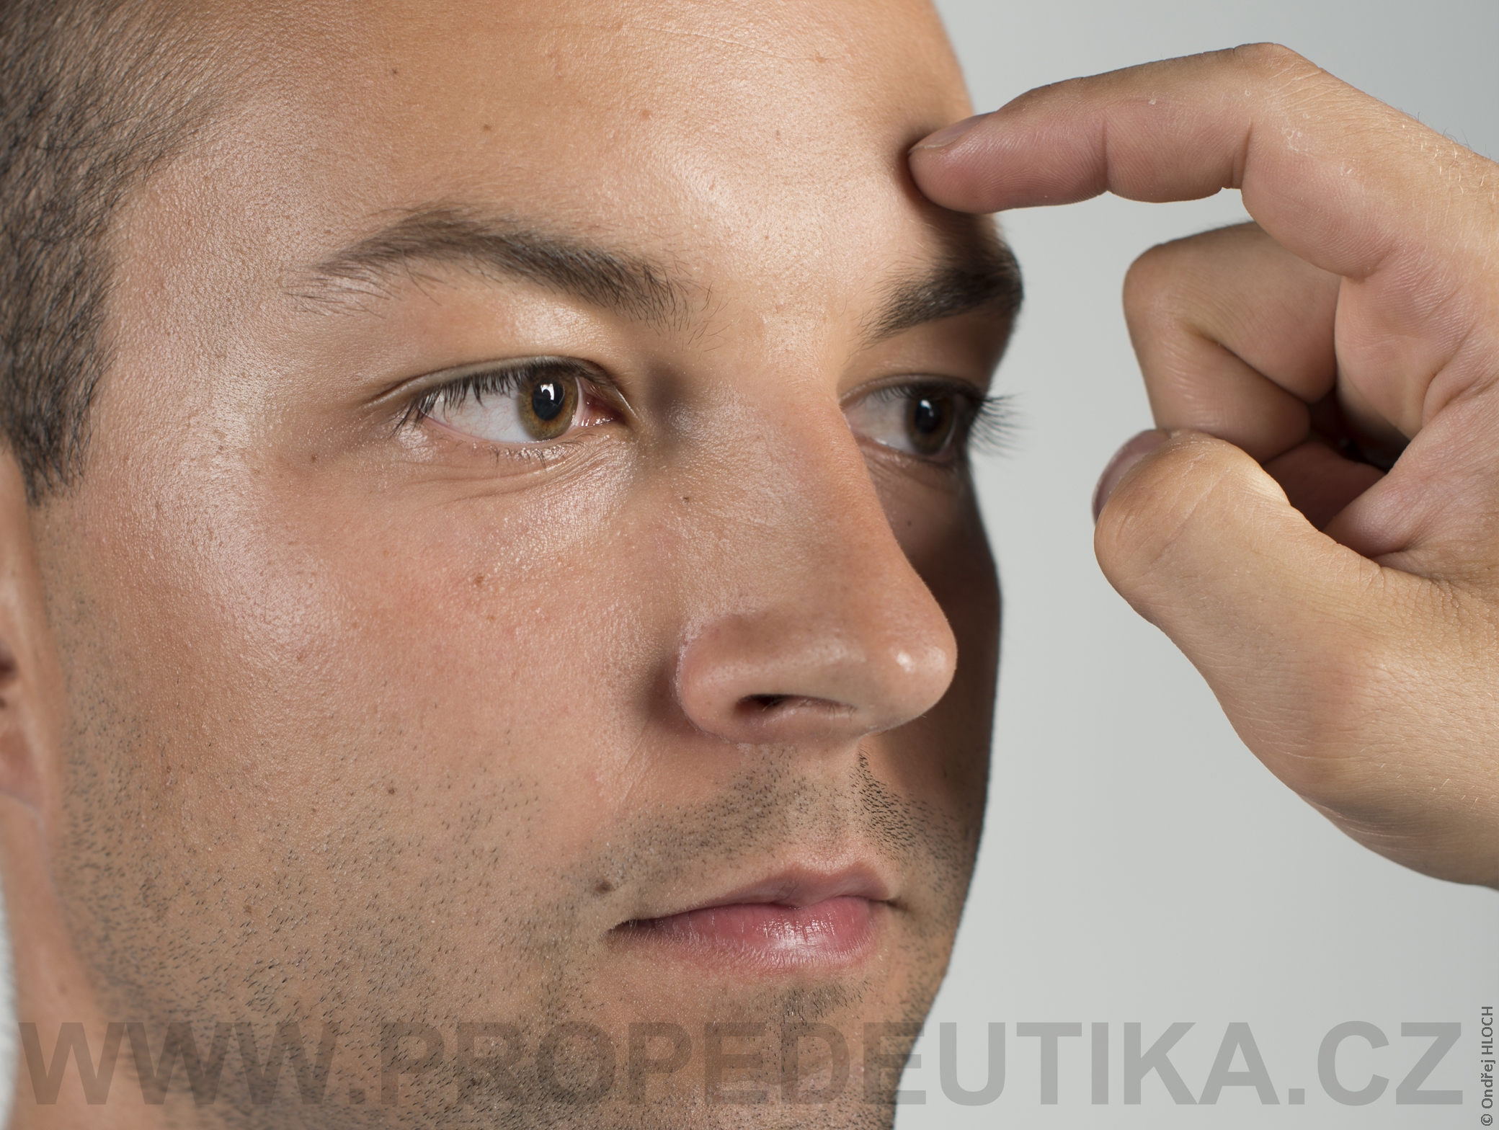
Poklep nad paranasálními dutinami

Slide 15
Poklep
poklep nepřímý
tento typ poklepu při běžném vyšetření převažuje
klepeme prostředníčkem dominantní ruky na střední článek 2. nebo 3. prstu ruky druhé
ten musí být těsně přiložen k povrchu, aby mezi ním a povrchem pacienta nebyla izolační vrstva vzduchu
ostatní prsty jsou oddáleny, aby nedocházelo k tlumení vyvolaného zvuku
úder musí být rázný, pružný, vedený kolmo na povrch, aby vyšetřovanou tkáň rozezvučel. Limitací vyšetření poklepem může být nadměrná podkožní vrstva tuku nebo prosáknutí podkoží

Slide 16
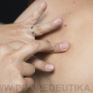
Vyšetření hrudníku nepřímým poklepem
Čím hlouběji uloženou tkáň chceme rozezvučet, tím intenzivněji klepeme. I při maximálním úsilí jsme schopni rozezvučet tkáň maximálně 4-5cm hluboko od povrchu těla. Minimální velikost útvaru detekovatelného poklepem je 3-4cm

Slide 17
Poklep
Podle účelu rozlišujeme poklep:
poklep srovnávací - slouží k porovnání symetricky uložených orgánů, zda není jednostranně přítomna změna poklepového tónu, tu může způsobit např. infiltrace, přítomnost tekutiny nebo změna vzdušnosti tkáně
poklep topografický - nás informuje o rozměrech nebo jejich změnách u konkrétního orgánu nebo útvaru

Slide 18
Poklep
Typy zvuků vyvolaných poklepem (seřazeny sestupně) :
poklep bubínkový- fyziologicky nad žaludkem, patologicky např.nad pneumothoraxem
poklep hypersonorní (škatulový) - při zvýšené vzdušnosti tkáně(emfyzém, parciální pneumothorax)
poklep jasný- nad zdravou plicní tkání
poklep ztemnělý (zkrácený)- např.nad infiltrovanou tkání při pneumonii
poklep temný - nad solidní, nevzdušnou tkání (játra, slezina, naplněný močový měchýř)

Slide 19
Poslech
Poslech je vyšetřovací metoda, která nás prostřednictvím zvukových vjemů informuje o činnosti jednotlivých orgánů
Mezi klinicky nejdůležitější patří vyšetření systému respiračního, kardiovaskulárního a gastroinstestinálního

Slide 20
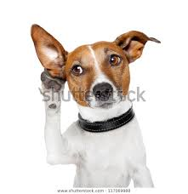
Poslech
Přímý poslech (přiložením ucha přímo na pacienta) je využíván zcela raritně a v dnešní době je tato metoda již překonaná

Slide 21
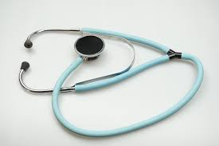
Poslech
Za všeobecně uznávaný a klinicky běžně používaný standard je považován poslech nepřímý pomocí fonendoskopu
Fonendoskop se skládá z:
olivek (musí dobře sedět v uších vyšetřujícího)
kovové duté vidlice
hadic/e (některé fonendoskopy mají hadice dvě)
samotného zakončení, které přikládáme na povrch vyšetřovaného
Běžně jsou k dispozici 2 typy zakončení, mezi kterými lze pootočením volit:
membranózní- slouží k poslechu zvuků o vyšší frekvenci (např. 1. a 2. ozva srdeční)
zvonečkové - slouží k poslechu nízkofrekvenčních zvuků (např. 3. a 4. ozva srdeční)

Slide 22
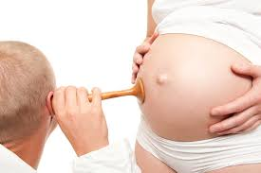
Poslech

Slide 23
Poslech plic
Normální nález označujeme termínem sklípkové dýchání
Dýchání sklípkové
Základní označení pro zvuk, který vychází z plic zdravého člověka, je podobný jako když slyšíme písmenko „f“
tento zvuk je vyvolán sumací fyziologického proudění vzduchu z bronchiolů do plicních sklípků

Slide 24
Poslech plic
Trubicové dýchání
vzniká v horních cestách dýchacích prouděním vzduchu přes hlasivky, lze přirovnat akusticky k písmenku „ch“
fyziologicky jde o normální poslechový nález nad laryngem a hlasivkami
toto dýchání pokud by bylo slyšet nad plicními laloky je patologickým nálezem, který může být například u těžké pneumonie

Slide 25
Vedlejší dechové fenomeny
patologické nálezy
rozdělujeme je na suché a vlhké
Suché vedlejší dechové fenomény - způsobené stagnujícím sekretem v bronchiolech a drobných bronchů a spasmem svalstva drobných bronchů, to vše s edémem sliznice vede ke zhoršení výdechu a při prodění vzduchu vzniká zvuk, který označujeme jako pískoty, vrzoty (obstrukce dýchacích cest -horních dýchacích cest (cizí těleso (zde je pískot v inspiriu) nebo jsou součástí obrazu u astmatického záchvatu, kde pískoty jsou na konci expiria)
Stridor představuje ostrý pískavý zvuk, který je významně zesílen v inspiriu na rozdíl od astmatických pískotů jde o signál obstrukce velkých dýchacích cest, hlasivek či trachey. Nebezpečný je u malých dětí, u kterých může způsobit otok sliznice v oblasti hlasivek!

Slide 26
Vedlejší dechové fenomeny
Vlhké vedlejší dechové fenomény
zvuk přídatný způsoben tím, že v dechových cestách je tekutý obsah, proto zvuk připomíná praskání bublin na vodní ploše
dělíme je na chropy a chrůpky, když jde o drobnější praskání
navíc je zde i odlišení v intenzitě zvuku na přízvučné, které jsou spíše u pneumonií, a nepřízvučné, které při plicních bazích se nacházejí při levostranné městnavé srdeční slabosti

Slide 27
Příklad celkového fyziologického interního nálezu
Celkový nález
Při vědomí, orientovaný místem, časem, spolupracuje, kontakt dobrý. Normostenický, stav výživy přiměřený. Abnormální pohyby nepřítomné, meningeální příznaky nepřítomné. Řeč jasná. Eupnoe. Poloha aktivní. Postoj vzpřímený, chůze volná. Kůže bez eflorescencí, anikterická, bez cyanózy, kožní adnexa a ochlupení bez odchylek. Napětí svalstva přiměřené, turgor kůže nesnížený, akra teplá. Sliznice vlhké, bez povlaku, bez příznaků krvácení. Výška, hmotnost, počet dechů. TK 120/80, P 78/min, TT 36,4 ˚C, BMI 22

Slide 28
Příklad celkového fyziologického interního nálezu
Hlava: tvar lebky mezocefalický, poklepově nebolestivá, deformity nepřítomné, výstupy hlavových nervů nebolestivé
Oči: oční štěrbiny souměrné, bulby ve středním postavení, zornice okrouhlé, izokorické, reakce na osvit výbavná, reakce na konvergenci správná, pohyblivost bulbů neporušená, skléry bílé, spojivky růžové, klidné, nystagmus nepřítomný
Dutina ústní: rty souměrné, růžové bez cyanózy, vlhké, bez povlaku. Jazyk plazí ve střední čáře, vlhký bez povlaku. Sliznice vlhké růžové bez povlaku. Chrup: sanován. Oblouky a tonzily klidné, bez známek zánětu, orofarynx klidný, bez zánětu.
Uši a nos: bez výtoku

Slide 29
Příklad celkového fyziologického interního nálezu
Krk: souměrný, šíje volná. Pulzace karotid, symetrická, bez vírů a šelestů. Náplň krčních žil nezvýšená, štítná žláza na pohled a pohmat nezvětšená. Lymfatické uzliny nezvětšeny.
Hrudník: symetrický, klenutý, bez změn tvaru. Axily lymfatické uzliny nehmatné. Dýchací pohyby symetrické. Fremitus pectoralis neoslabený (hrudní chvění). Poklep nad plícemi plný jasný, nezvučný. Poslechově dýchání nad plícemi oboustranně sklípkové, bez vedlejších patologických fenoménů v celém rozsahu, fyziologický poměr trvání inspiria a expiria

Slide 30
Příklad celkového fyziologického interního nálezu
Srdce: úder hrotu neviditelný, nehmatný. Srdce poklepově nezvětšeno, akce pravidelná, ozvy ohraničené, bez šelestů.
Břicho: Souměrné, v nivo, dýchací pohyby viditelné v celém rozsahu. Stěna pevná, bez jizev. Měkké, prohmatné, palpačně nebolestivé, povrchová a hluboká palpace bez resistence, bez známek peritoneálního dráždění. Poklep diferencovaně bubínkový, ascites nepřítomný. Játra palpačně i poklepově nepřesahují žeberní oblouk v medioklavikulární čáře.
Slezina nenaráží. Peristaltika slyšitelná. Tapottement bilat. negativní. Inguiny volné, lymfatické uzliny nehmatné, hernie nepřítomné. Okolí konečníku a per rectum bez odchylek

Slide 31
Příklad celkového fyziologického interního nálezu
Horní končetiny: souměrné, pohyby bez omezení, třes nepřítomný.
Dolní končetiny: souměrné bez deformit, pohyby ve fyziologickém rozsahu. Kožní trofické změny nepřítomné. Edémy a varixy nepřítomné. Pulzy na a. femoralis, a. poplitea, a. dorsalis pedis a a. tibialis posterior oboustranně hmatné, symetrické. Lýtka měkká, volná, bez zánětu. Homansovo znamení negativní (bolest znemožňující pohyb, u hluboké žilní trombozy). Příčná a podélná klenba neporušená.
Páteř: fyziologické zakřivení v bočním i zadním pohledu v celém rozsahu, přiměřeně se rozvíjí, bez deformit. Pohyblivost ve fyziologickém rozmezí zachována. Pohmatem ani poklepem nebolestivá

